Slide 1
Применение генетических алгоритмов к генерации тестов для автоматных программ
Санкт-Петербургский государственный университет информационных технологий, механики и оптики
Кафедра Компьютерных Технологий
Законов Андрей Юрьевич
Научный руководитель: Степанов Олег Георгиевич, к.т.н., ассистент кафедры КТ

Slide 2
Проблема проверки корректности
Необходимо проверять корректность автоматной программы: соответствие реализации программы заданной спецификации
Доказательство
  трудоемко и требует математической подготовки.
Model-checking
  не тестирует систему целиком (не затрагивает объекты управления)
Необходимо находить ошибки в любой части системы:
  в модели;
  в объектах управления;
  во взаимодействии объектов управления и модели.

Slide 3
Предложенный подход
Предлагается помимо Model Checking использовать тестирование для проверки корректности программ
Тесты позволяют проверять всю систему в целом
Тестирование не может гарантировать отсутствие ошибок, но помогает в их обнаружении
Тестирование – трудоемкий процесс. По статистике он занимает около половины времени разработки проекта. Необходимо автоматизировать процесс тестирования.

Slide 4
Актуальность проблемы
Существующие подходы для автоматных программ не позволяют проверять всю систему вцелом
Работы про проверку расширенных конечных автоматов (EFSMs) не учитывают существование объектов управления и взаимодействие модели с ними
Подходы к тестированию традиционных программ не могут использовать специфику автоматного подхода:
  могут тестировать сгенерированный из автомата код;
  теряются все преимущества автоматного подхода.
Тестирование трудоемко, поэтому автоматизация принципиальна

Slide 5
Задачи для тестирования автоматных программ
Проверить соответствие реализации автоматной программы заданной спецификации.
Задачи:
  Перевести спецификацию из естественного языка в формат, пригодный для автоматической проверки.
  Предложить простой и удобный способ записи тестовых сценариев.
  Автоматически создавать из описания тестового сценария код теста пригодный для запуска.
  Проверять соблюдение условий спецификации во время выполнения теста.

Slide 6
I. Спецификация на естественном языке
Обычно спецификация создается на естественном языке
Пример словесной спецификации банкомата:
  система позволяет снимать деньги с определенного счета;
  изначально на счету сумма от 0 до 100 000;
  пользователь может снимать деньги произвольное количество раз, пока есть деньги на счету;
  Ввод суммы для снятия происходит с клавиатуры, пользователь может ввести число от 1000 до 15000;
  В день со счета может быть снято не более 50000.
Такая спецификация пригодна только для ручного тестирования

Slide 7
I. Спецификация на естественном языке
Раделение требований на группы
Требования к автомату:
  система позволяет снимать деньги с определенного счета;
  пользователь может снимать деньги произвольное количество раз, пока есть деньги на счету;
  В день со счета может быть снято не более 50000.
Требования к объектам управления:
  изначально на счету сумма от 0 до 100 000;
  пользователь может ввести на клавиатуре число от 1000 до 15000.

Slide 8
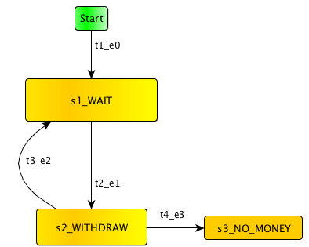
I. Построение автомата, содержащего только состояния, переходы и события
e0 – инициализация
e1 – введена сумма
e2 – операция выполнена
e3 – ошибка
Конечный автомат позволяет описать последовательность переходов между состояниями и возможные события в системе
Часть логики реализована в объектах управления и не входит в автоматную модель:
  Когда можно снимать деньги и когда нельзя?

Slide 9
I. Спецификация системы: конечный автомат
Требования к автомату:
  система позволяет снимать деньги с определенного счета;
  пользователь может снимать деньги произвольное количество раз, пока есть деньги на счету;
  В день со счета может быть снято не более 50000.
Требования к объектам управления:
  изначально на счету сумма от 0 до 100 000;
  пользователь может ввести на клавиатуре число от 1000 до 15000.

Slide 10
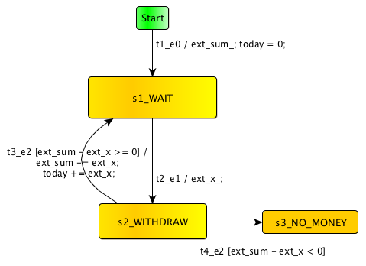
I. Построение расширенного конечного автомата.
Расширенный конечный автомат учитывает переменные и охранные условия на переходах.

Slide 11
I. Спецификация системы: расширенный конечный автомат
Требования к автомату:
  система позволяет снимать деньги с определенного счета;
  пользователь может снимать деньги произвольное количество раз, пока есть деньги на счету;
  В день со счета может быть снято не более 50000.
Требования к объектам управления:
  изначально на счету сумма от 0 до 100 000;
  пользователь может ввести на клавиатуре число от 1000 до 15000.

Slide 12
I. Включение в модель требований к объектам управления и системе в целом
Требования спецификации можно добавить в модель несколькими способами:
  создать новое состояние (ошибка) и добавить переход с охранным условием. Это приведет к большому количеству состояний;
  записать требование при помощи контракта к действию на переходе, на котором выполняется обращение к объекту управления
При помощи контрактов будем записывать требования в виде пред- и постусловий к переходам, и инвариантов для состояний
Для записи контрактов будем использовать JML

Slide 13
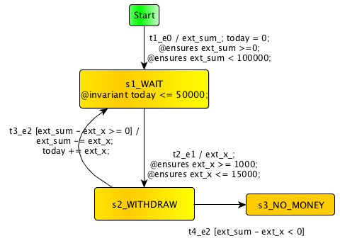
I. Требования к объектам управления записанные в модель в виде контрактов
Добавляем требования в модель при помощи контрактов.
Клавиатура:
  @ensures ext_x >= 1000
  && ext_x <= 15000
Счет:
  @ensures ext_sum >= 0
  && ext_sum <= 100000
Автомат:
  @invariant today <= 50000

Slide 14
I. Спецификация системы: расширенный конечный автомат и контракты
Требования к автомату:
  система позволяет снимать деньги с определенного счета;
  пользователь может снимать деньги произвольное количество раз, пока есть деньги на счету;
  В день со счета может быть снято не более 50000.
Требования к объектам управления:
  изначально на счету сумма от 0 до 100 000;
  пользователь может ввести на клавиатуре число от 1000 до 15000.
Расш. автомат
Контракты

Slide 15
II. Разработка тестовых сценариев
Тестовые сценарии удобно придумывать исходя из спецификации на естественном языке.
Определим тестовый сценарий, как последовательность переходов в автомате:
  Словесное описание легко записать в терминах переходов между состояниями;
  Имея описание в виде последовательности переходов легко соотнести со словесной спецификацией и понять смысл теста.
Все переходы в модели нумеруем, и тогда у каждого перехода есть уникальный идентификатор вида “tn”
Тестовый сценарий записываем как список идентификаторов переходов, например:
  t1, t2, t4, t5, t2, t4, t5, t2, t4, t5, t2, t4

Slide 16
III. Выполнение тестового сценария
Для того, чтобы автомат выполнил заданную последовательность переходов (тестовый сценарий):
  необходимо подобрать последовательность событий;
  выполнить все охранные условия и контракты ОУ.
В условиях задействованы переменные, которые автомат получает из среды при помощи объектов управления
  сумма введенная с клавиатуры;
  количество денег на счету.
Для создания кода теста нужны значения этих переменных:
  подобрать вручную;
  найти автоматически.
В данной работе предложен способ автоматизации поиска значений внешних переменных, при которых выполняются охранные условия и контракты объектов управления.

Slide 17
III. Поиск значений переменных
Для поиска значений используется генетический алгоритм.
Фитнес-функция берет на вход набор значений для внешних переменных и оценивает приспособленность для заданной последовательности переходов:
  сколько переходов выполненно успешно (выполнены все условия);
  для всех невыполненных условий учитывается насколько сильно нарушено это условие (branch distance);
  положение нарушенного условия в заданном пути;
Генетический алгоритм используется для поиска набора значений с минимальным результатом фитнес-функции.

Slide 18
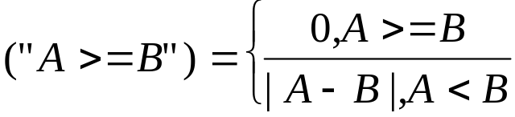


III. Генетический алгоритм
Набор внешних переменных (вектор значений) – хромосома:
  <x1, x2, …, xn>
Одноточечное скрещивание:
  <x1, x2, x3, x4> <x1, x2, x3, y4>
  <y1, y2, y3, y4> <y1, y2, y3, x4>
Мутация – замена произвольного элемента вектора на случайное число.
Фитнес-функция:
  учитывает охранные условия и контракты объектов управления
  расстояние до условия
  учитывает положение в пути. Значение для пути
  m – число шагов в пути
  f_{i} – расстояние до условия для i-го шага.
  d_{i} – вес i-го с шага,

Slide 19
III. Пример поиска значений переменных (1)
Примеры сценариев для тестирования:
  три раза снимаются деньги со счета и на счету заканчиваются средства на четвертой попытке;
  двадцать раз снимаются деньги со счета и на счету не заканчиваются средства.
Необходимо подобрать значения переменных для создания теста, выполняющего выбранный сценарий

Slide 20
III. Пример поиска значений переменных (2)
Запишем сценарий как последовательность переходов:
  t1, t2, t3, t2, t3, t2, t3, t2, t4
На этом пути задействовано пять переменных:
  ext_sum - изначальная сумма на счету;
  ext_x1 – сняли первый раз;
  ext_x2 – сняли второй раз;
  ext_x3 – сняли третий раз;
  ext_x4 – попробовали снять четвертый раз.
Разработан инструмент:
  на вход получает модель и заданную последовательность переходов
  выдает значения переменных для прохождения этого пути

Slide 21
III. Автоматическая генерация кода теста для запуска
Автоматически найденные значения:
  ext_sum = 15673;
  ext_x1 = 4357; ext_x2 = 8023;
  ext_x3 = 2162; ext_x4 = 9287.
Найденные значения позволяют сгенерировать автоматически код теста, пригодный для запуска.
Наборы тестов удобно применять для регрессионного и стресс-тестирования.
Для одного сценария могут подходить разные наборы переменных, для повышения надежности удобно иметь много тестов, проверяющих один и тот же сценарий.

Slide 22
IV. Оценка корректности поведения системы во время запуска тестов (1)
Необходимо оценить корректность поведения автоматной программы во время выполнения этого теста.
Это выполняется автоматически для тех путей, которые содержат контракты.
Во время выполнения программой сгенерированных тестов используется инструмент JML Runtime Assertion Checker для динамической проверки JML-контрактов, интегрированных в Java-код.

Slide 23
IV. Оценка корректности поведения системы во время запуска тестов (2)
Для рассмотренного пути и найденных значений при запуске теста будет проверяться условие:
  В день со счета может быть снято не более 50000;
  @invariant today <= 50000.
При использовании настоящих объектов управления, а не сгенерированных значений, будет также проверяться, что они выполняют требования спецификации.
Запуск тестов также позволяет обнаружить зависания и исключительные ситуации (exceptions).

Slide 24
Поиск значений, нарушающих требования
Требования спецификации автомата также можно включить в вычисление функции приспособленности
Это позволит искать значения, которые нарушают эти требования
Необходимо рассматривать состояния последовательно
  нарушить требования для первого состояния
  выполнить для первого, нарушить для второго
  …
  выполнить для первых n-1, нарушить для n-го

Slide 25
Конференции
Всероссийская межвузовская конференция молодых ученых 2010
Spring/Summer Young Researchers' Colloquium on Software Engineering 2010

Slide 26
Подход к тестированию автоматных программ
Максимально возможная часть спецификации вносится в автоматную модель, используя расширенный конечный автомат и JML-контракты.
Тестовые сценарии записываются в виде последовательности переходов автомата.
Используя разработанный инструмент, определяются соответствующие значения переменных для выполнения заданного сценария и генерируется код для запуска теста.
Тесты запускаются автоматически, во время их исполнения при помощи существующего инструмента проверяется выполненность требований спецификации, записанной в виде контрактов.

Slide 27
Спасибо за внимание

